Slide 1
Complément
Application
HEPH Condorcet 2024-2025
25/09/2024
Ludwig Lebrun

Slide 2

Présentation
Ludwig Lebrun
.NET Software Developer & Chief Maintenance Officer @

Slide 3
Contenu du cours
Programmation orientée objet (C# .NET 8.0 / LTS),
Utilisation d’un ORM (EF Core) & micro-ORM (Dapper),
Utilisation de LINQ,
Base de données (T-SQL, SQLite),
Bonnes pratiques de codage (Clean Code & co),
3 types d’app. : Console, MVC, REST(ful) API,
Tests unitaires & code coverage,
Méthodologie SCRUM,
Optimisation de base de données,
Applications Web front/back déporté,
…

Slide 4
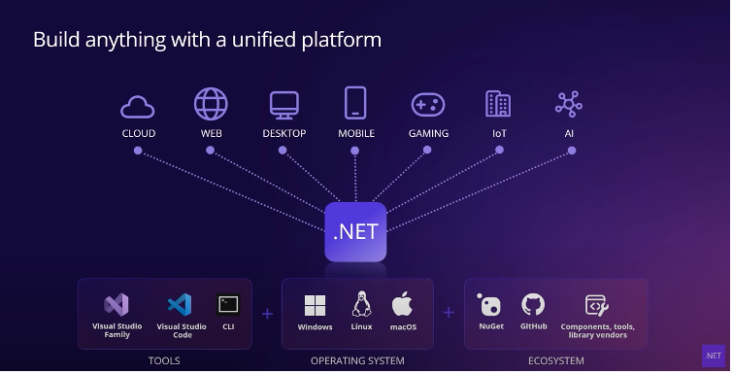

Slide 5
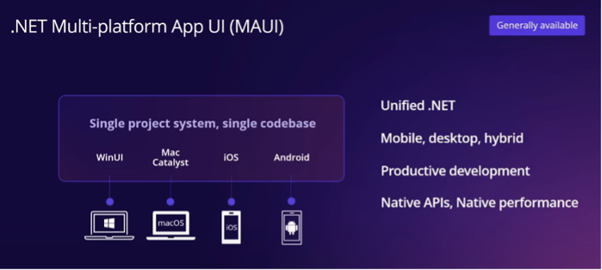
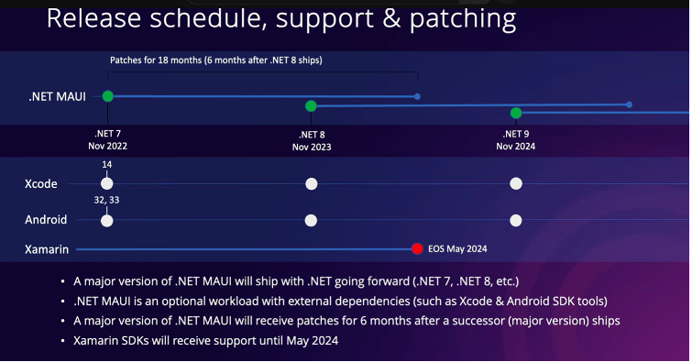

Slide 6
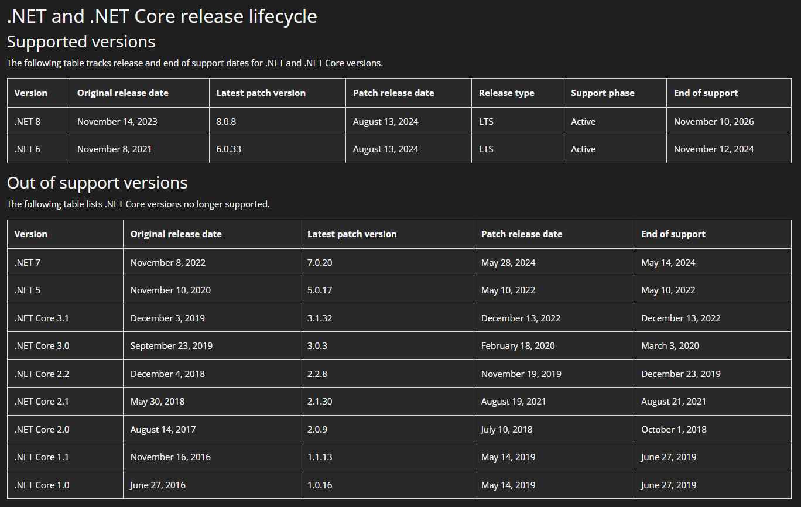
Notes:
https://dotnet.microsoft.com/en-us/platform/support/policy/dotnet-core

Slide 7
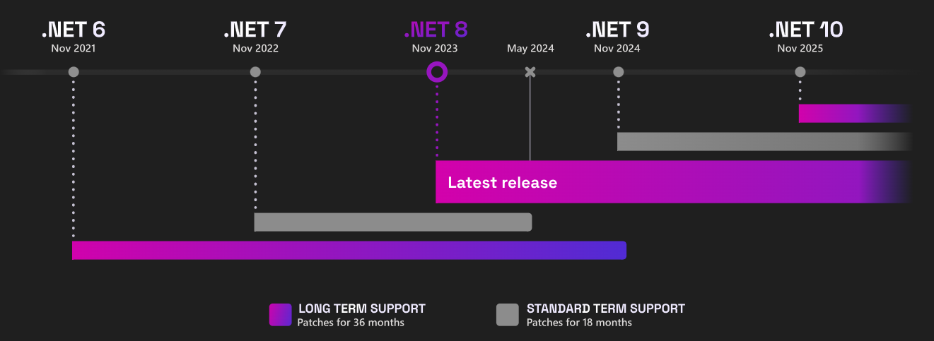
Notes:
https://dotnet.microsoft.com/en-us/platform/support/policy/dotnet-core

Slide 8
Chapitre n°1: programmation orientée objet

Slide 9
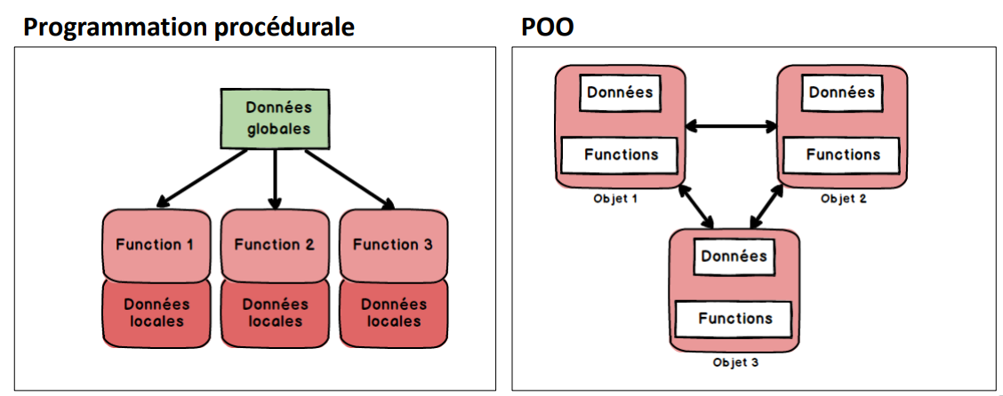
Notes:
https://insights.stackoverflow.com/survey/2021#most-popular-technologies-language-prof

Slide 10
Définition
Les programmes orientés objet sont constitués d'objets. Un objet regroupe des données ainsi que les procédures qui opèrent sur ces données. Ces procédures sont typiquement appelées méthodes ou opérations.
Design Patterns: Elements of Reusable Object-Oriented Software d'Erich Gamma, Richard Helm, Ralph Johnson et John Vlissides (Addison-Wesley Professional, 1994)

Slide 11
Concepts de base de la POO
L’encapsulation,
Classe vs objet,
L’héritage,
Le polymorphisme,
L’abstraction

Slide 12
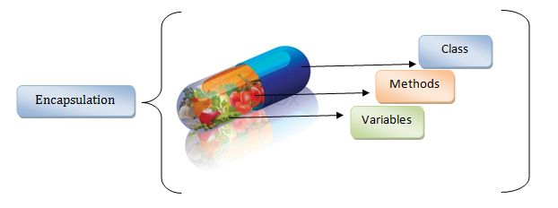
Encapsulation

Slide 13
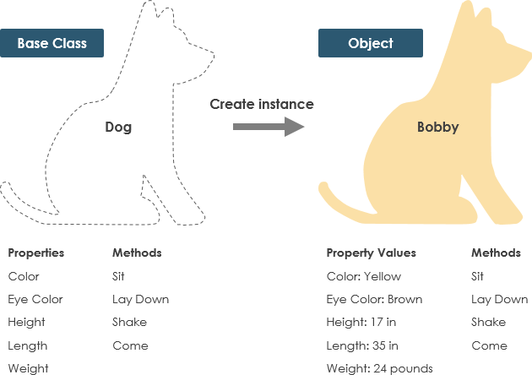
Classe vs (instance) d’objet

Slide 14
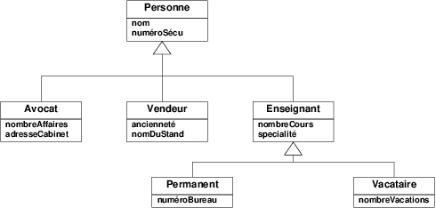
Héritage

Slide 15
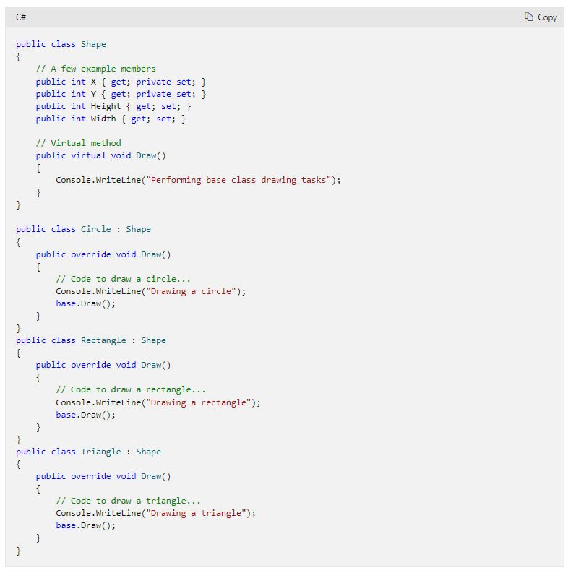
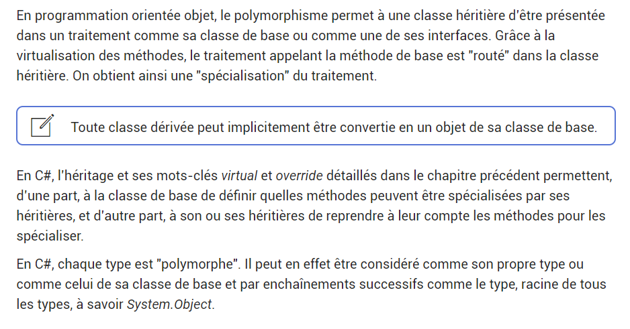
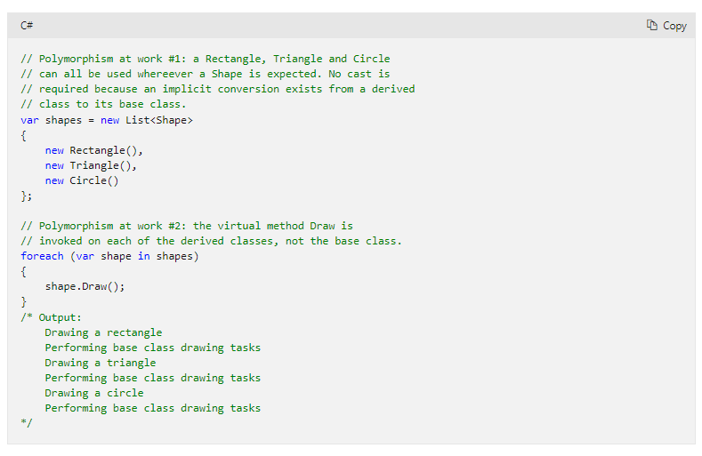
Polymorphisme

Slide 16
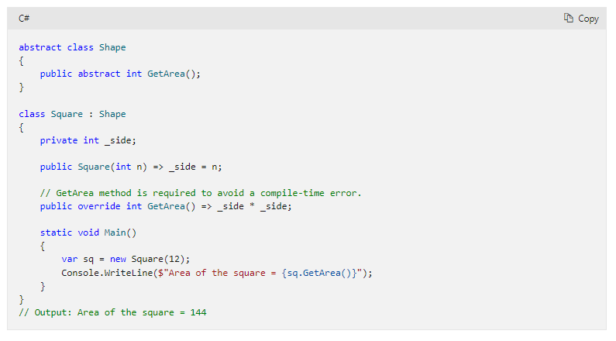
Abstraction

Slide 17
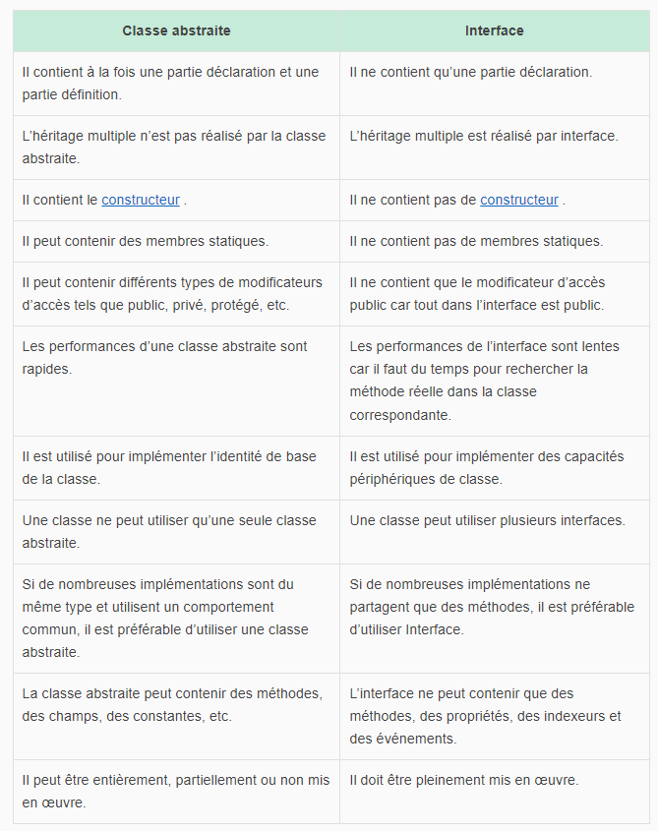
Classe abstraite vs interface

Slide 18
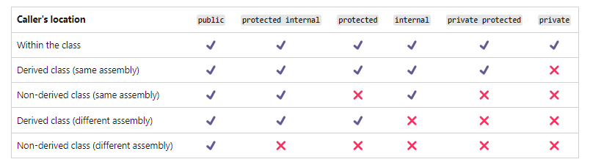
« Access modifiers »

Slide 19
Contacts
E-mail: ludwig.lebrun@condorcet.be & lle@eonix.be
LinkedIn : Ludwig Lebrun

Slide 20
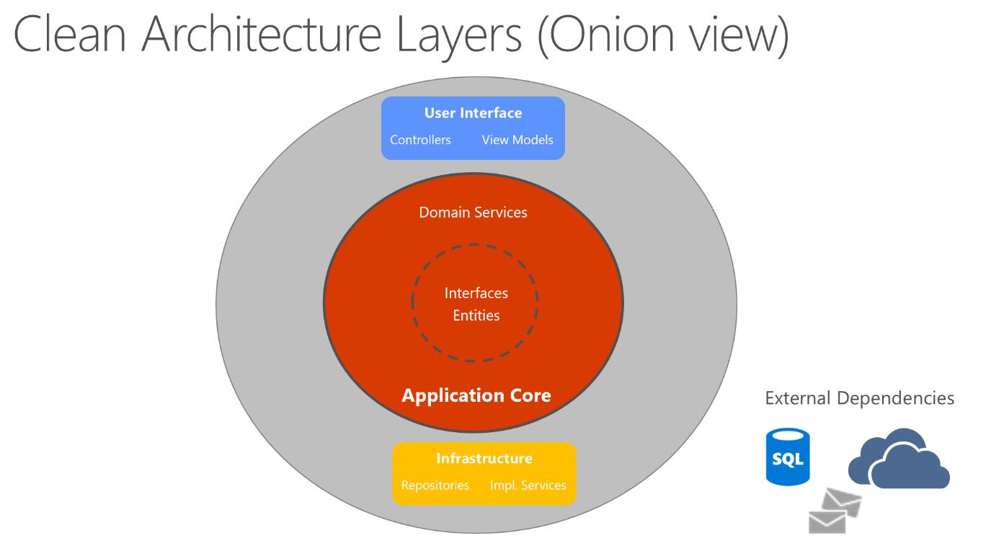

Slide 21
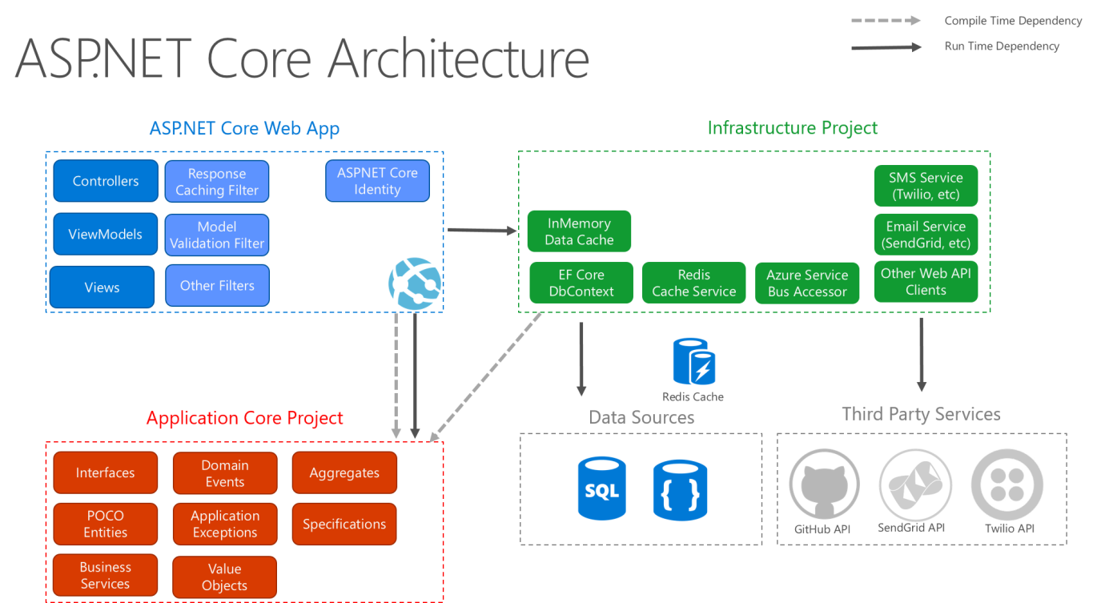

Slide 22
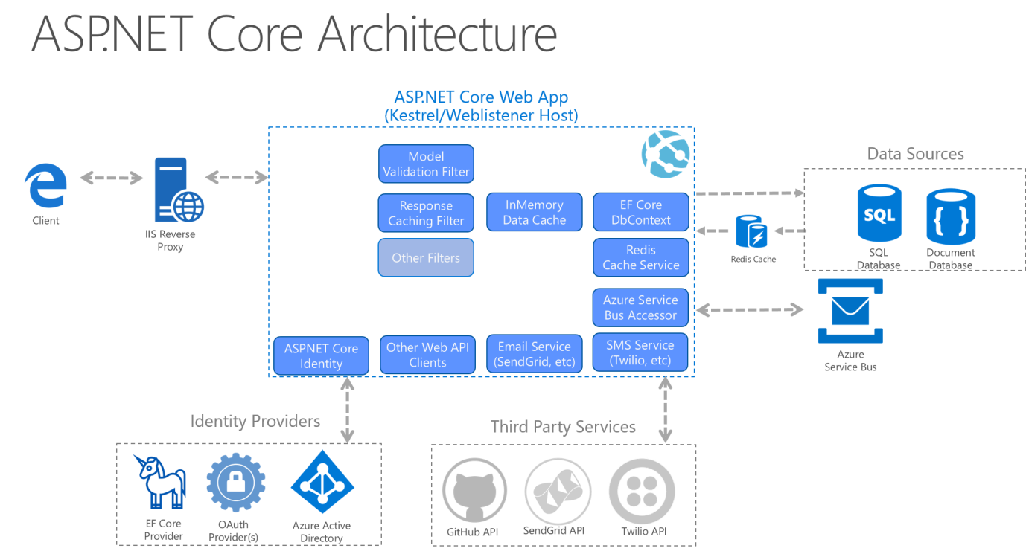

Slide 23
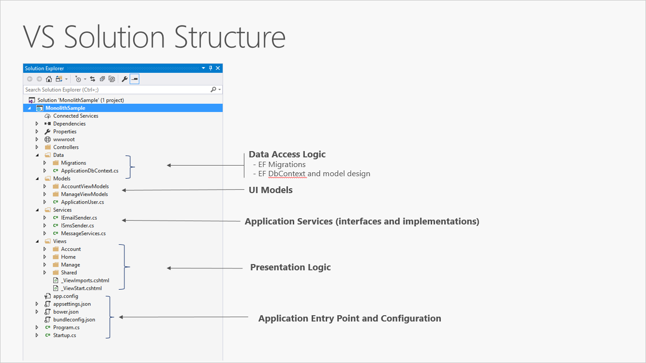

Slide 24
